Slide 1
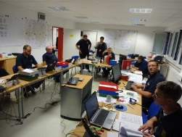
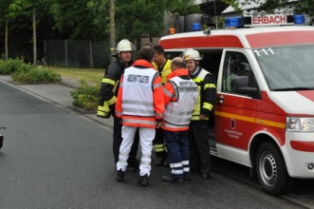
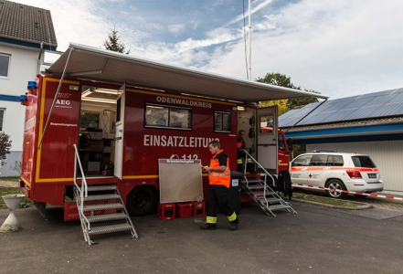
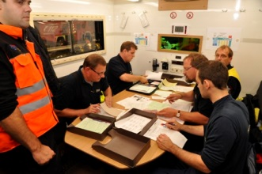
Technische Einsatzleitung Odenwaldkreis
Stabsarbeit
Einführung EDP4
Brand-, Katastrophenschutz und Rettungsdienst
TEL-Odenwaldkreis
Norbert Heinkel / Stand 09.2016

Slide 2
Inhalt
Einführung EDP4
ELW Modul, Einsatzarchiv
Unwettereinsätze
Kontakte / Objekte
Regeln
Lageführung

Slide 3
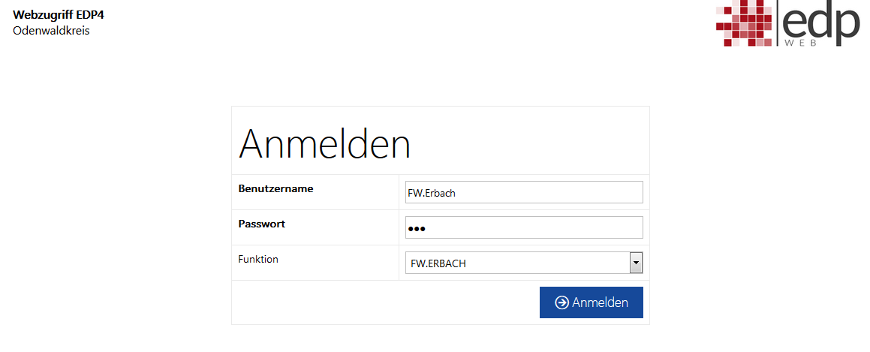
https://kats.odenwaldkreis.de
Benutzername: FW.Ort
Funktion: FW.Ort auswählen
Notes:
Der Verantwortliche der Feuerwehr kann das Passwort sichern, damit beim Start von EDP nur noch die Funktion ausgewählt werden muss.
Die Örtliche Feuerwehr muss sich mit FW….. und Funktion FW……. anmelden.

Slide 4
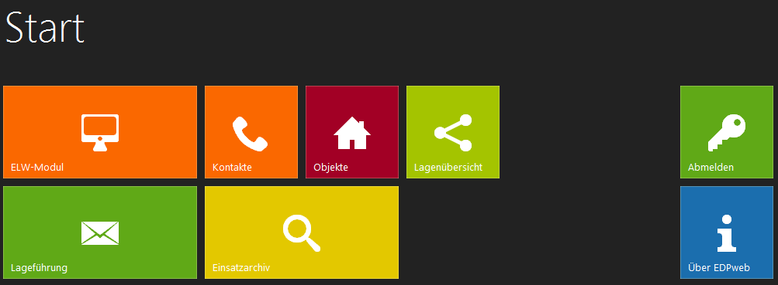
Übersichtsseite nach der Anmeldung

Slide 5
Neuer Einsatz anlegen

Slide 6
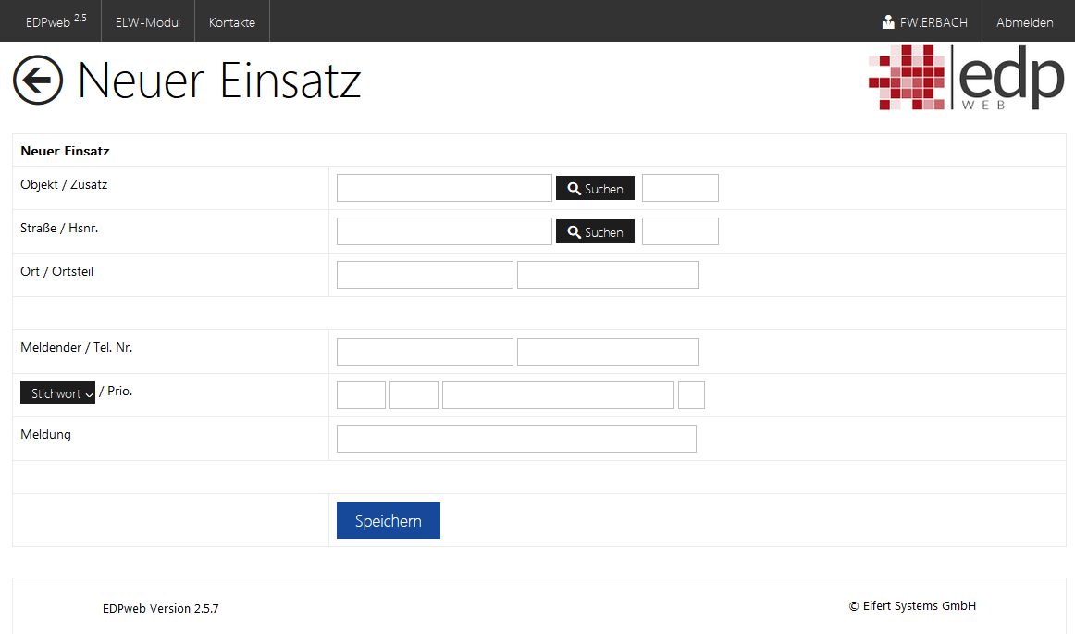
Objekt Bsp.: a
Straße Bsp.: b

Slide 7
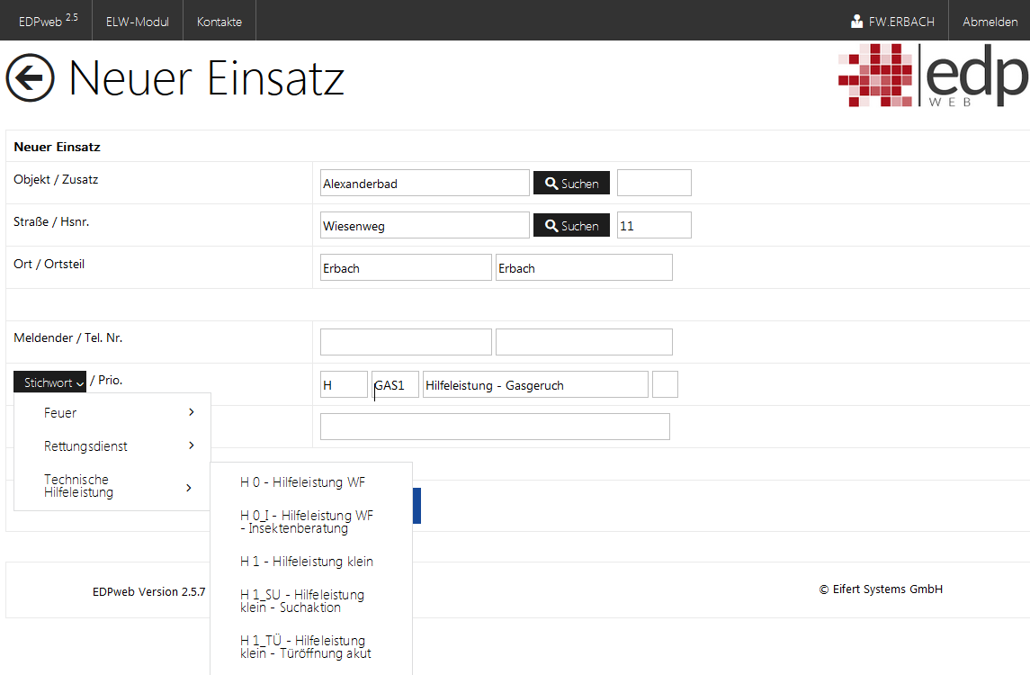
Stichwort auswählen
Speichern

Slide 8
Einsatz öffnen
Einsatz auswählen

Slide 9
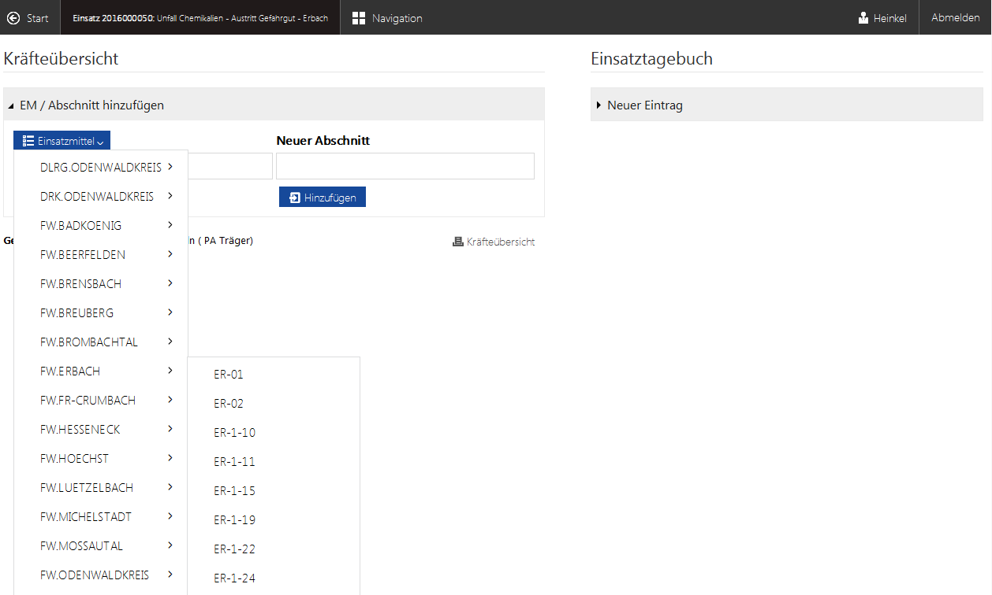
Fahrzeuge zuordnen

Slide 10
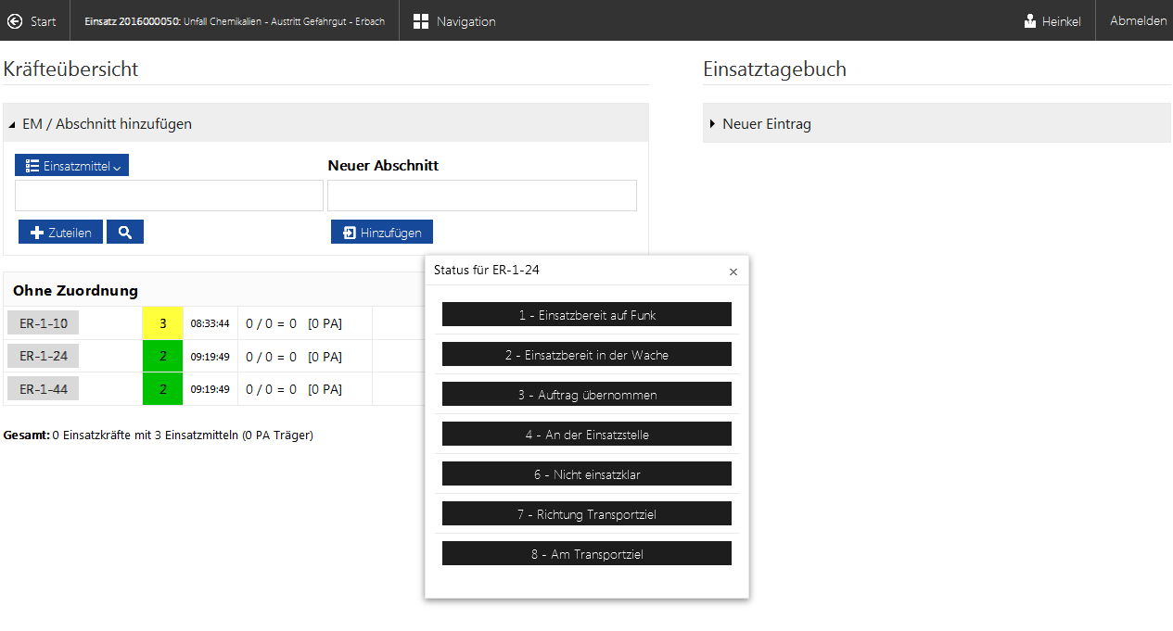
Status ändern

Slide 11
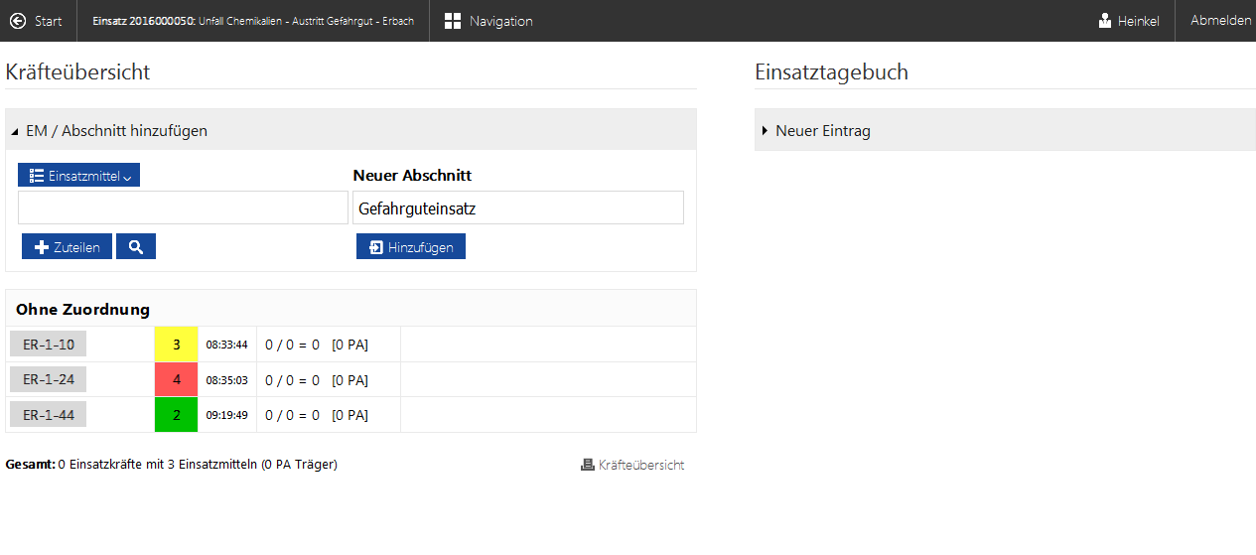
Neuer Einsatz-Abschnitt

Slide 12
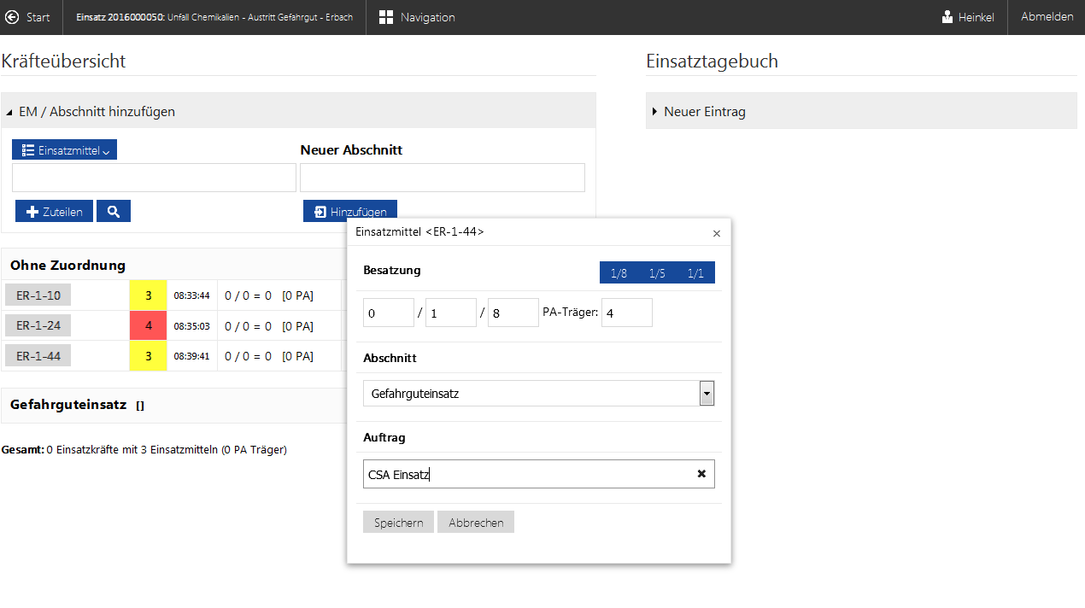
Einsatzabschnitte- Fahrzeuge zuordnen

Slide 13
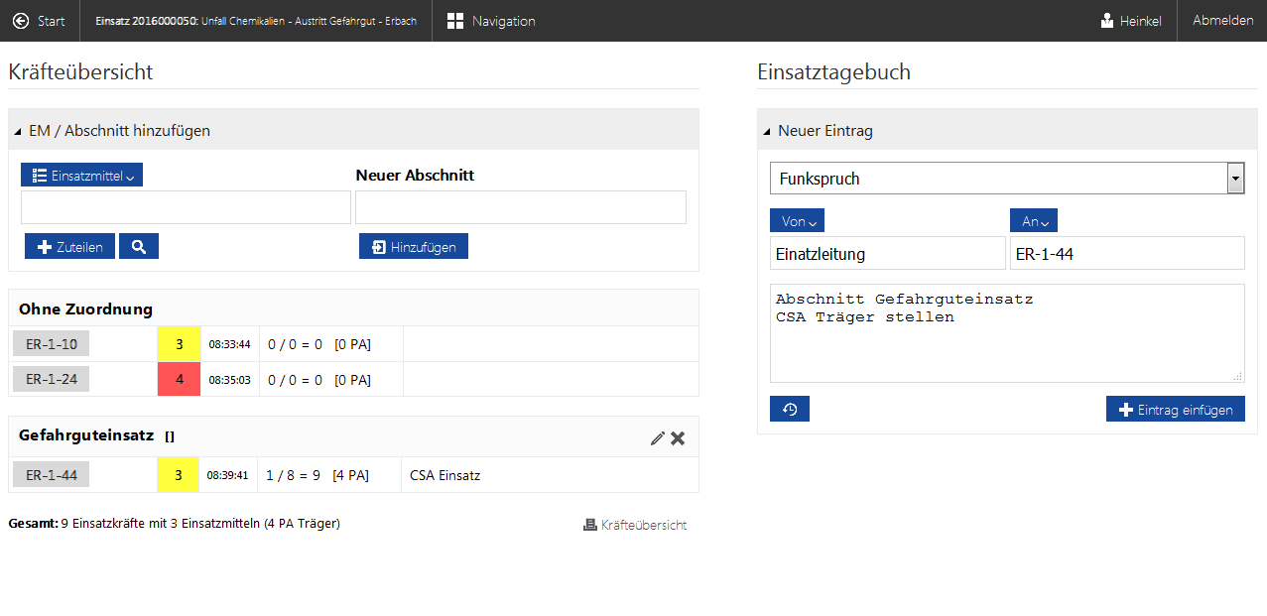
Einsatzverlauf
Anforderung, Auftrag, Dokumentation, Funkspruch, Lagemeldung

Slide 14
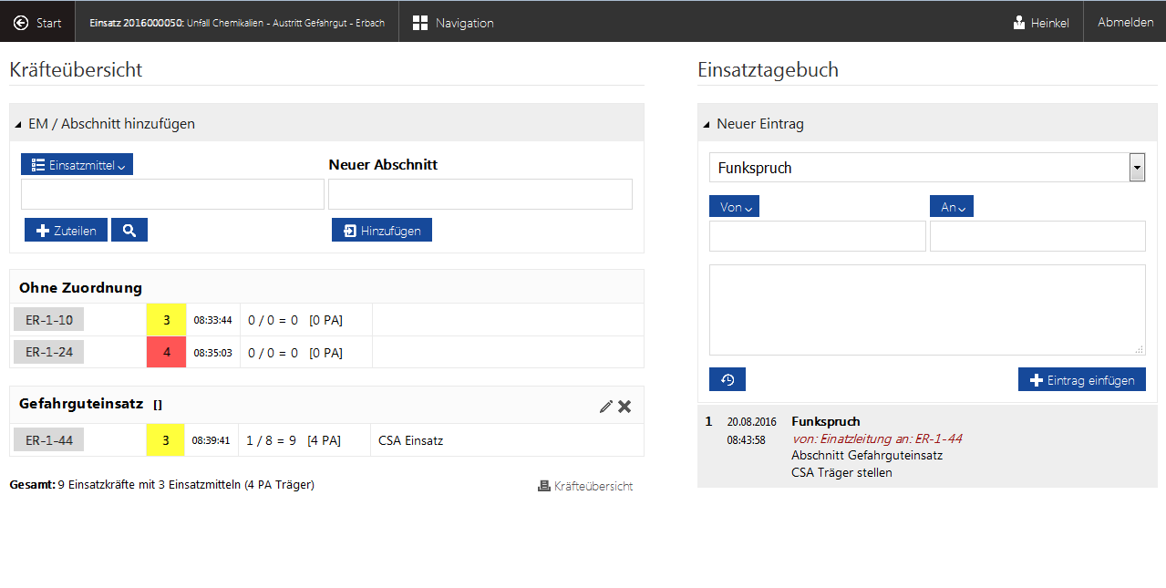
Übersichtsseite

Slide 15
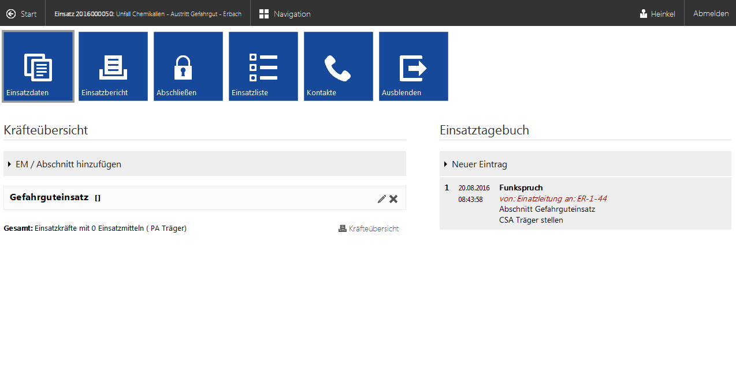
Einsatzabschluss

Slide 16
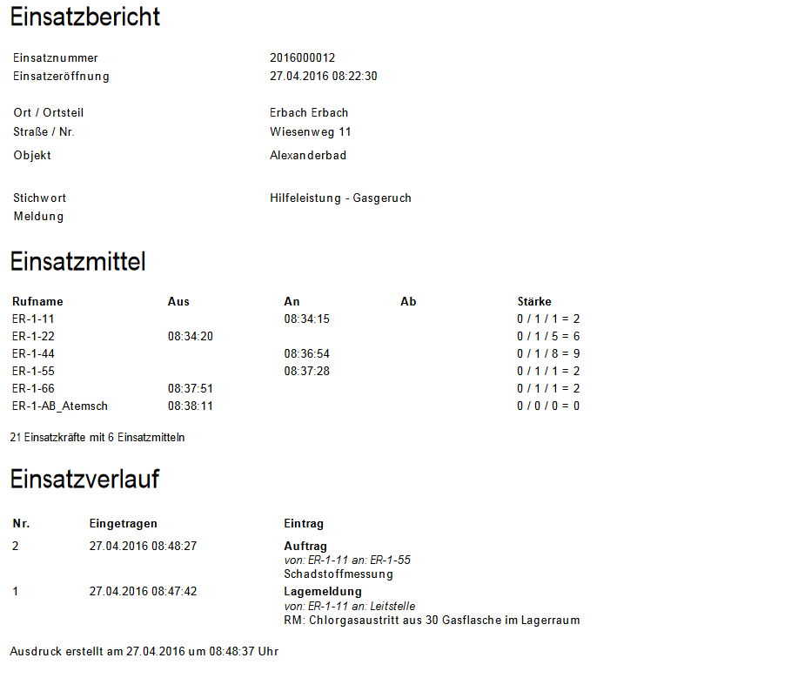

Slide 17
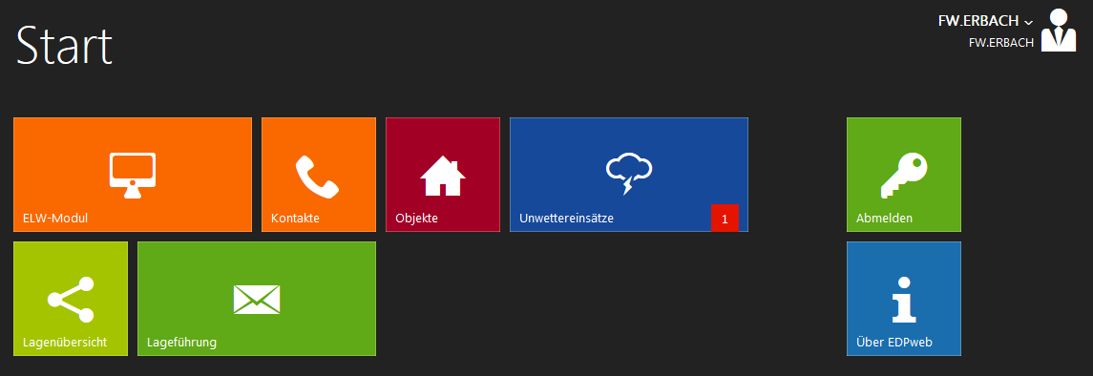
Unwettermodul

Slide 18
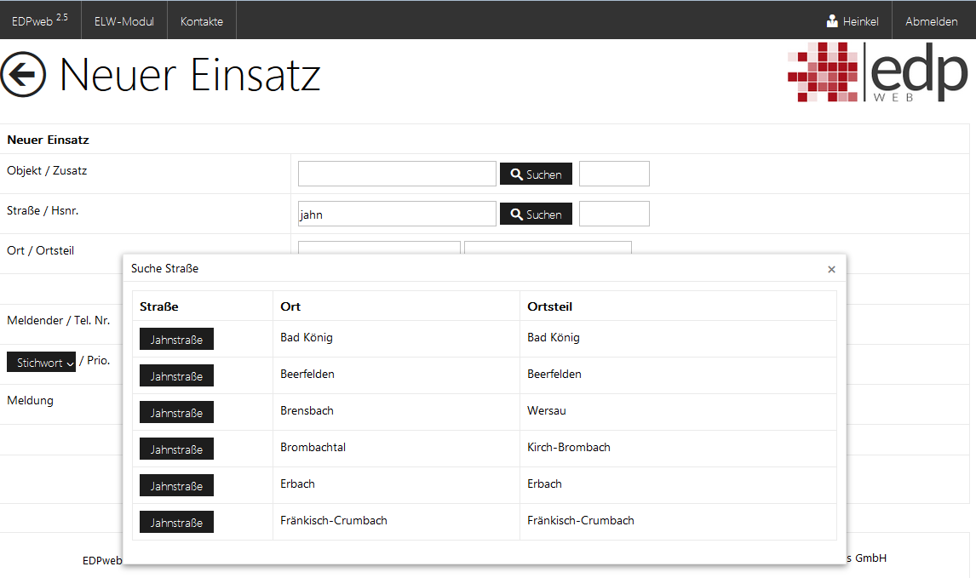
Unwettermodul

Slide 19
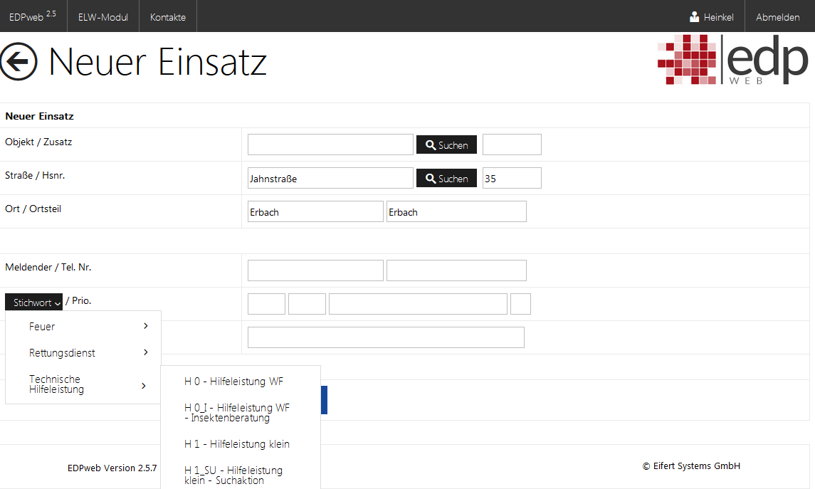
Unwettermodul

Slide 20
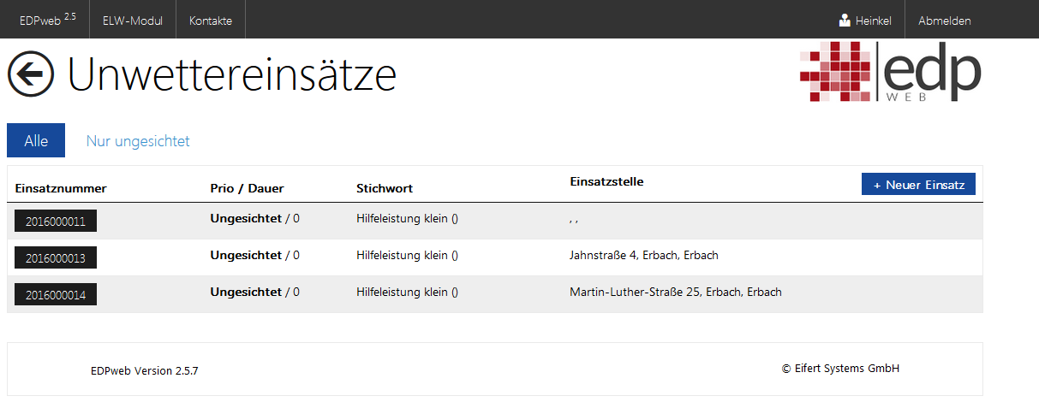
Unwettermodul

Slide 21
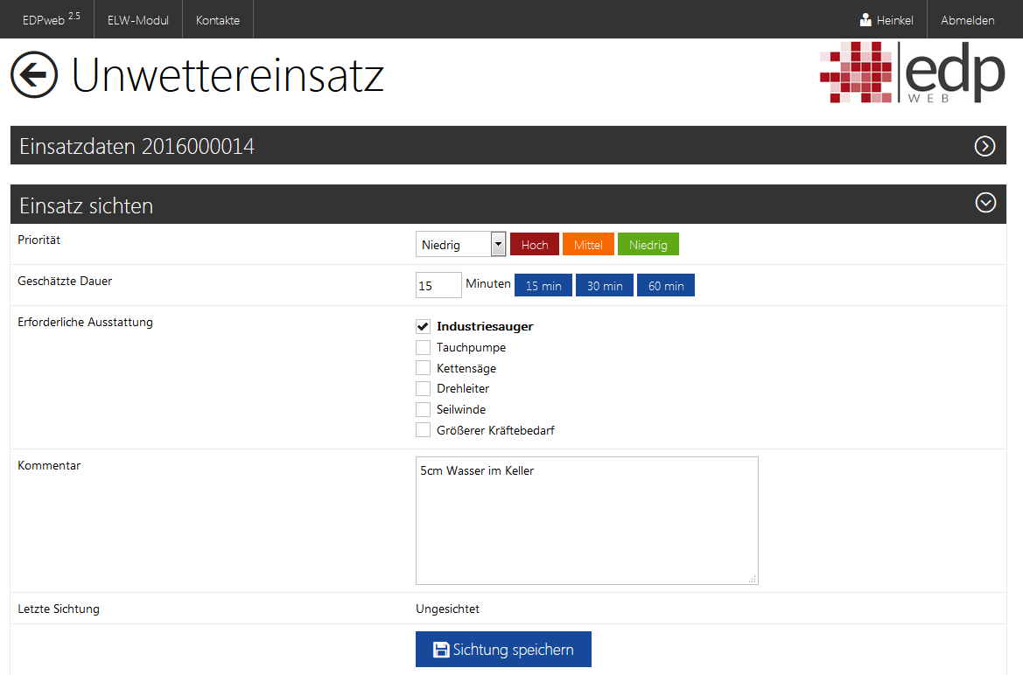

Slide 22
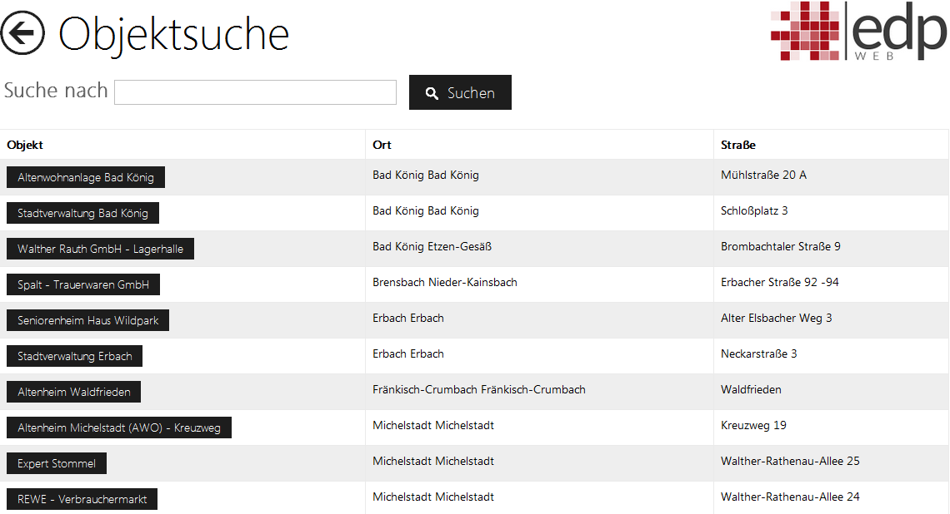
Kontakte oder Objekte

Slide 23
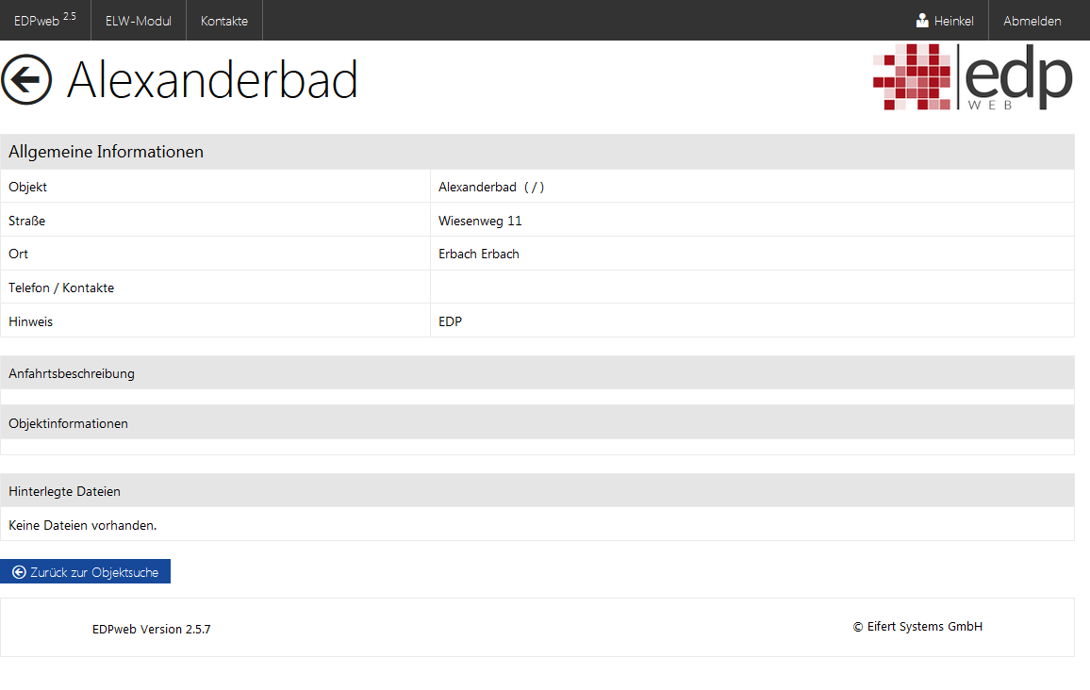
Kontakte oder Objekte

Slide 24
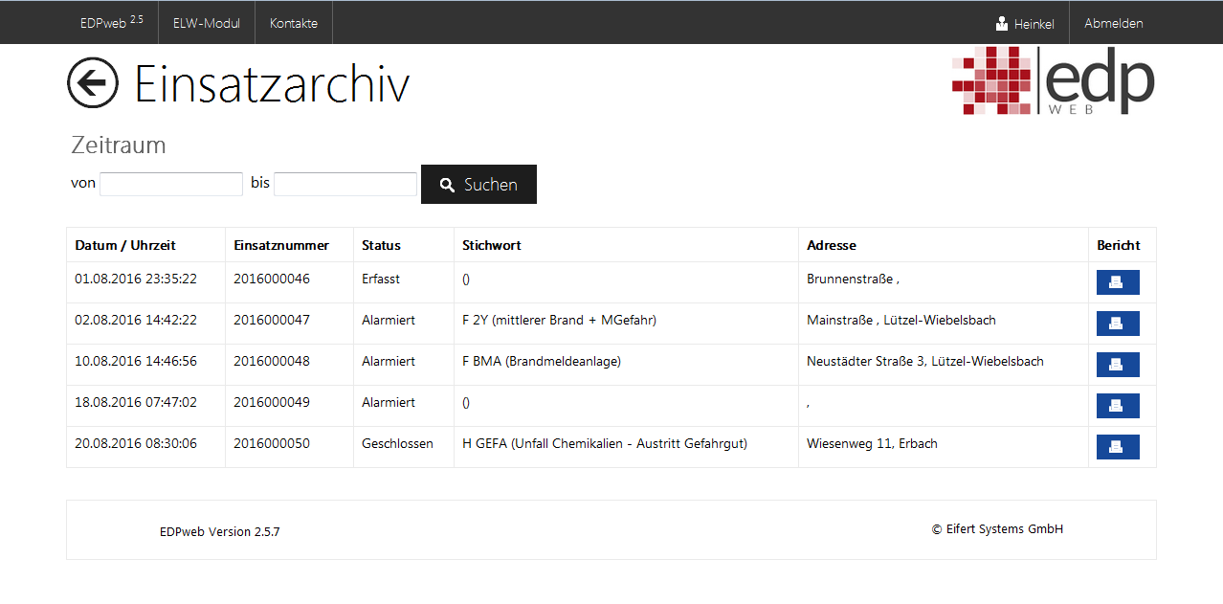
Einsatzarchiv

Slide 25
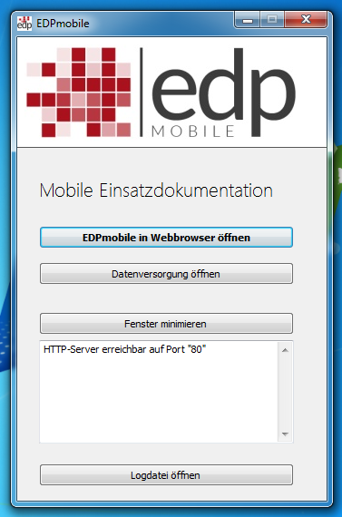
Offline – Variante
Zip Datei entpacken
EDP- Mobile öffnen

Slide 26
In der Offline – Variante
steht nur das ELW Modul zur Verfügung

Slide 27
Regeln:
Passwörter , Nutzer
Mitlesen von Einsätzen
Übergang in die Stabsarbeit
Fragen?

Slide 28
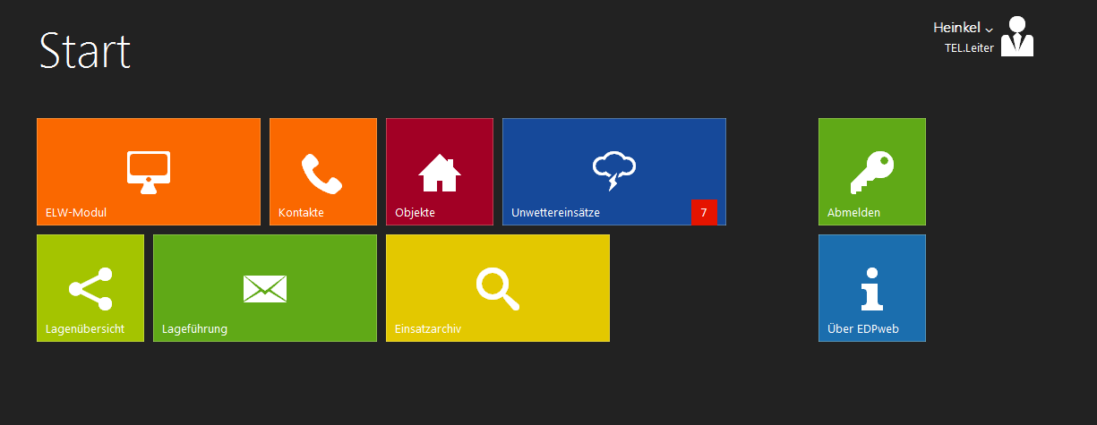
Lageübersicht – Lageführung
Übergang vom ELW – Modul in eine Lage
Notes:
Lagen dürfen nur von den Verantwortlichen der TEL und des Stabes angelegt werden!

Slide 29
Einsatzlagen / Übungslagen
Lage auswählen
Notes:
Lagen lassen sich nur vom TEL.Leiter und STAB.Leiter anlegen

Slide 30
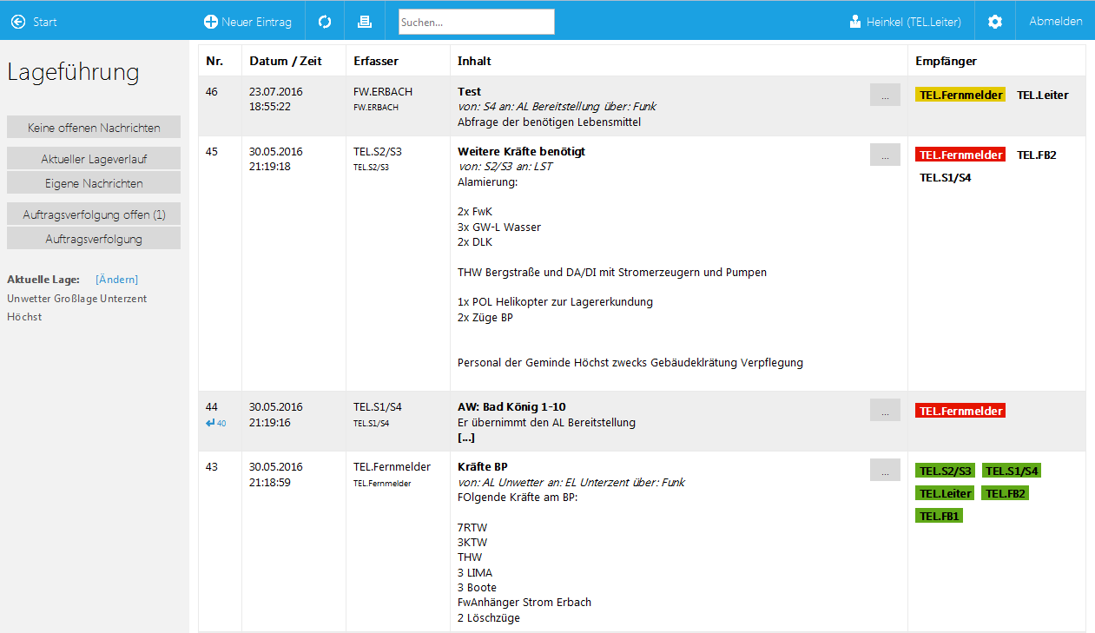
Aktive Lage – Einsatzführung nach FwDV 100

Slide 31
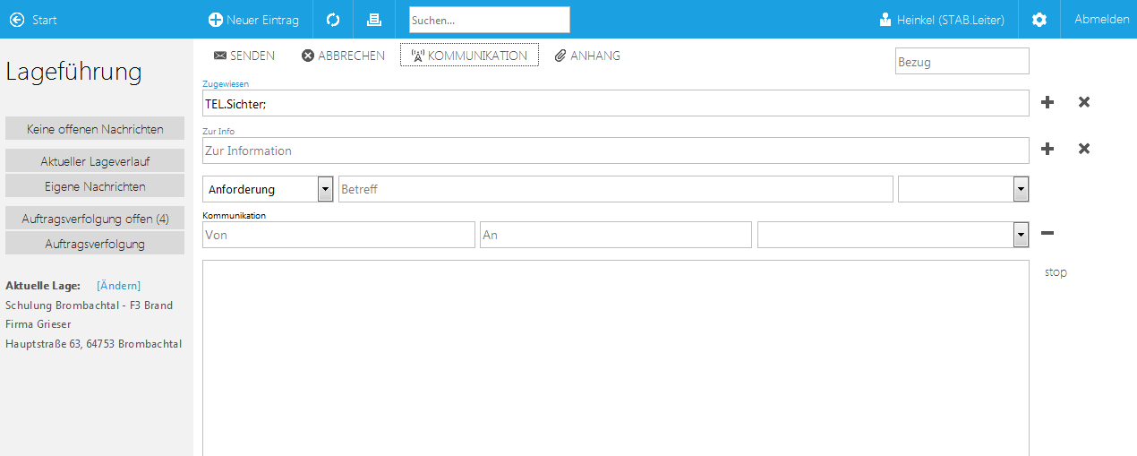
Neuer Eintrag - Kopfzeile
Kommunikation
Zuweisen z.B. Stab S1
Zur Info …..

Slide 32
Neuer Eintrag - Kopfzeile
Sofort
Blitz
Staatsnot
Anforderung
Auftrag
Dokumentation
Funkspruch
Lagemeldung
Draht
Fax
Funk
Mail
Persönlich

Slide 33
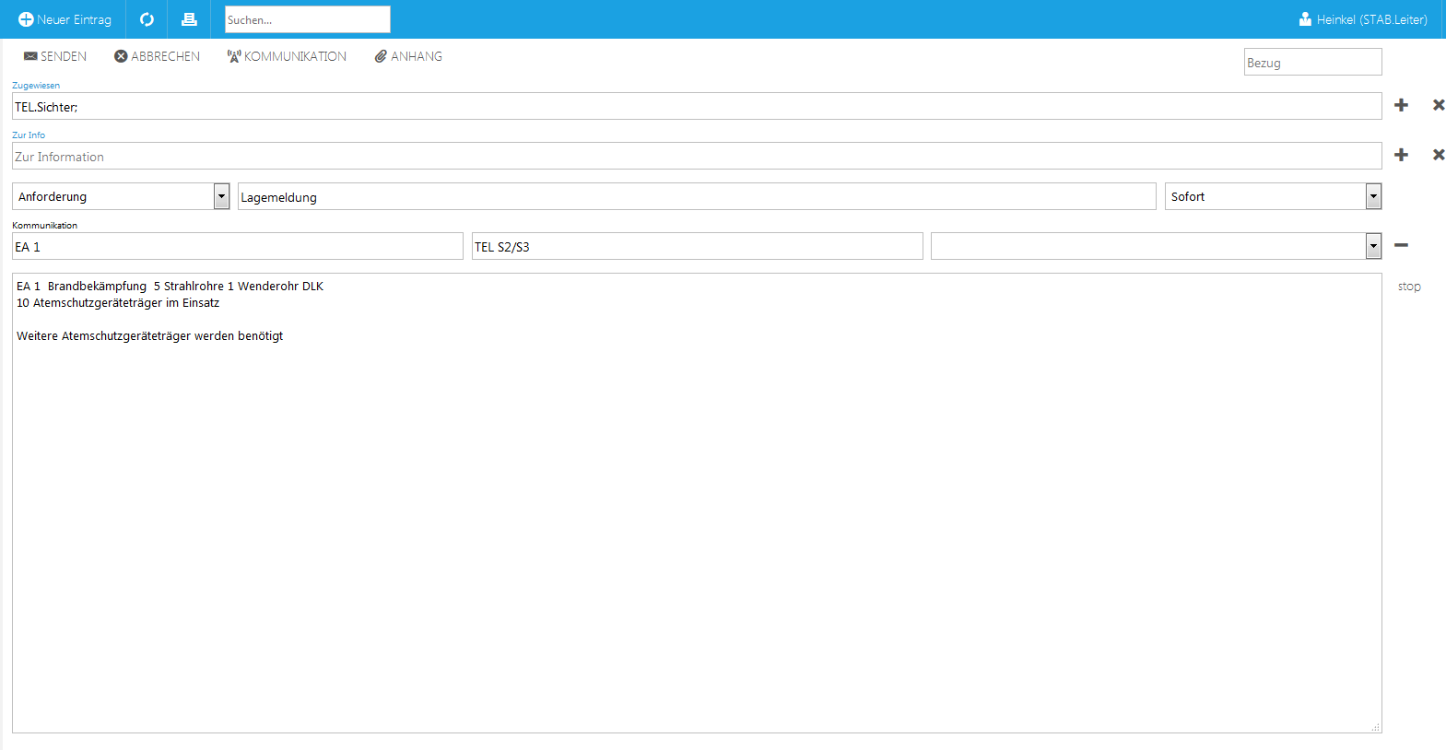
EDP- Kommunikationsweg – Eingehende Nachrichten
TEL – ELW 2 / Örtliche Einsatzleitung
ETB / Lagekarte
TEL – Leiter
S1/4 oder S2/3
Fachberater
Bereitstellungsraum
Einsatzabschnitt
Organisation
TEL.Sichter

Slide 34
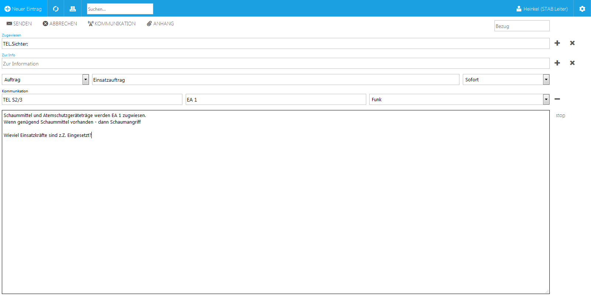
EDP- Kommunikationsweg – Ausgehende Nachrichten
TEL – ELW 2 / Örtliche Einsatzleitung
Bereitstellungsraum
Einsatzabschnitt
Organisation
ETB-Lagekarte
TEL – Leiter
Fachberater
S1/4 oder S2/3
TEL.Sichter

Slide 35
Kontakt / Impressum
Herausgeber
Kreisausschuss des Odenwaldkreises
Brand-, Katastrophenschutz und Rettungsdienst
KBI Horst Friedrich
Michelstädter Straße 12
64711 Erbach
Telefon: 06062 70-281
Fax: 06062 70-450
Mail: brandschutz@odenwaldkreis.de

